Slide 1
ÇOCUKLARDAKİ ÜRİNER SİSTEM ACİLLERİ

Slide 2
İki yaşındaki Berkecan birden başlayan huzursuzluk ve ağlama ile getirildi. Annesi 2 saattir sürekli ağladığını söyledi
İki saat öncesine kadar herhangi bir problemi yokmuş

Slide 3
Öyküde özellik yok
Fizik incelemede sağ skrotumda kızarıklık ve şişlik mevcut

Slide 4
Akut Skrotum
Skrotum ağrılı, şiş ve hiperemik
İlk akıla gelmesi gereken????

Slide 5
Testis torsiyonu
En sık değil ancak en önemli nedendir
İnmemiş testis
Travma
Fizik inceleme
Doppler ultrasonografi
Notes:
Testis torsiyonu etyolojisinde inmemiş testis travma kremaster kontraksiyonları soğuk hava aşırı hareketlilik testisteki pubertal değişikliklerroloynar

Slide 6
Testis torsiyonu ayırıcı tanı
Apendiks testis- epididimis torsiyonu
Epididimit
Epididimoorşit
Skrotal travma
Strangüle kasık fıtığı
İdiyopatik skrotal ödem
Tümör içine kanama
Akut varikosel
Lösemi infiltrasyonu
Skrotal abse
Henoch- Schönlein purpurası

Slide 7
Testis torsiyonu
Tunika vajinalis içerisindeki testis→ epididim→skrotuma bağlanır
Yenidoğan ve puberte döneminde en sık görülür
Yenidoğan ve inmemiş testislerde→ ekstravajinal
Puberte→ intravajinal (bell- clapper deformitesi)
Notes:
Tunika vajinalis içindeki testis epididime epididimde arkadan skrotum duvarına tutunur ve testisin stabilizasyonu sağlanır. Tunika vajinalis dışında kalan spermatik kord seviyesindeki torsiyonlara ekstravajinal, tunia vajinalis içinde kalan spermatik kord etrafında olan torsiyonlara intravjinal denir.

Slide 8
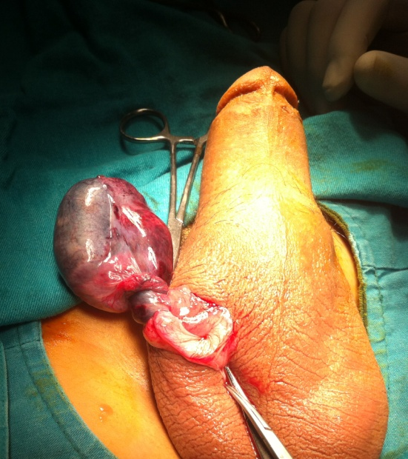
Testis torsiyonu
Tedavi→ cerrahi detorsiyon ve karşı taraf ile beraber fiksasyon
Gecikmiş olgularda orşiektomi

Slide 9
Öykü ve Fizik muayene
↓ ↓
Kesin akut torsiyon Muhtamel torsiyon
Kısa süreli semptom
↓ ↓
Cerrahi Acil Doppler USG veya
izotop görüntüleme
↓ ↓
Kan akımı yok Normal veya artmış kan akımı
↓ ↓
Cerrahi Takip

Slide 10
Apendiks testis- epididimis torsiyonu
Apendiks testis testisin üst kutbunda yer alan Müllerian kanal artığıdır
En sık 6-12 yaş
Ağrı testis torsiyonuna göre daha hafiftir
Blue dot=mavi nokta
Tedavi→antibiyotik+antiinflamatuvar+yatak istirihati+skrotum elevasyonu

Slide 11
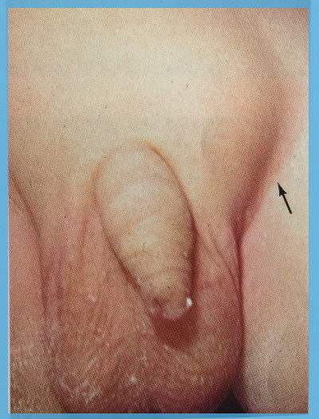
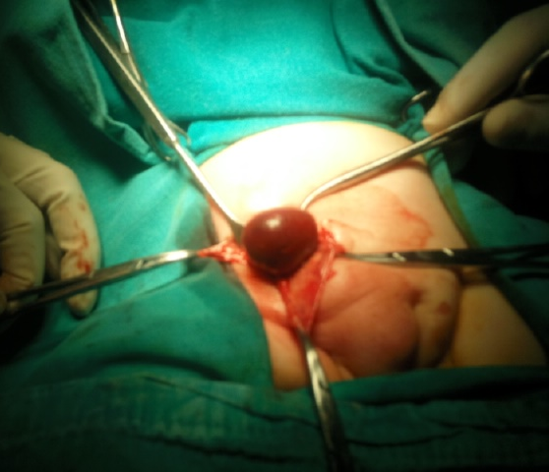
İnkarsere kasık fıtığı
Notes:
Stangüle fıtıkta kasıktaki şişlik daha sert ve hassas şişliğin üzerindeki deri hiperemik ve ödemlidir. Fıtık kesesi içinde intraabdominal organlar kolon ince barsak omentum apendiks meckel divertikülü kız çocuklarda over ve fallop tüpleri sıkışabilir. Hemen redüksiyon yapılmalı ve 2-3 gün sonra ameliyat edilmelidir.

Slide 12
Epididimoorşit
Epididim ve testisin inflamasyonu
Ağrı yavaş başlar
FM de skrotumun yukarı kaldırılmasıyla ağrının azalması mevcuttur(Prehn işareti)
Tedavi→antibiyotik+antiinflamatuvar+yatak istirihati+skrotum elevasyonu

Slide 13
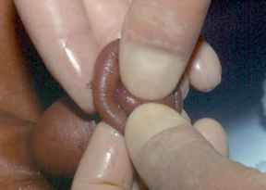
Parafimozis

Slide 14
ÇOCUKLARDA ÜRİNER SİSTEM TAŞ HASTALIĞI

Slide 15
16 yaşındaki Semih karın ağrısı yakınması ile acile gelmiş. Öyküde ağrısının sabahtan başladığını ve bıçak saplanır tarzda sol böğründe olduğunu tarif ediyor

Slide 16
Fizik incelemede sol yan ve alt kadranda hassasiyet mevcut
Öyküde ek neler soralım?
Fizik incelemede nelere dikkat edelim?
Notes:
Kolik karın ağrısı, hematüri, dizüri,bulantı kusma şikayetisorgulanır. Çocuğun daha önce furosemid veya kortizon kullanıp kullanmadığı malnütrisyon uzun süreli immobilizasyon ailesinin başka üyelerinde taş hastalığı olup olmadığı sorgulanmalıdır.

Slide 17
Öyküyü derinleştirdiğimizde bugün sabah tuvalete gittiğinde yanma ile idrarını yaptığını belirtiyor. Çişinin ise karpuz suyu şeklinde olduğunu söylüyor
Yapılacak tetkikler var mı?
Nasıl önerilerde bulunalım?

Slide 18
Giriş
Erişkinlere göre ender
Gelişmiş ülkelerde 1/5000
Gelişmekte olan ülkelerde %1
Endemik taş kuşağı !!!
K=E
Türkiye’de KBY’nin %8 nedeni

Slide 19
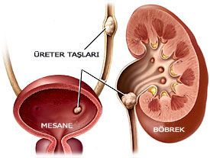
En sık
Kaliksler
UP bileşke
Üreter orta darlığı
UV darlık
Mesane boynu
Üretra

Slide 20
Etiyopatogenez
Üriner süpersaturasyon derecesi
Kristalizasyon
İdrar akım hızı
Üriner enfeksiyonu
Üriner pH
Sıcaklık
Üriner darlık ve fonksiyonel anatomi
Üriner sistem içinde yabancı cisim varlığı

Slide 21
İdrar miktarının azalması
Asidik idrar
İdrar sitrat miktarının düşüklüğü
Hareketsizlik
Enfeksiyon
Taş yapıcı iyonların idrarda fazla bulunması
Bol miktarda sıvı alınması
Alkali idrar
İdrarda sitrat miktarının yüksekliği
Taş yapıcı iyonların idrarda az oranda bulunması
TAŞ ↓
TAŞ ↑

Slide 22
Sınıflandırma
Anatomik (yapısal) (% 30) idrar yolu gelişim anomalileri
Metabolik nedenli taşlar (%30)
Kalsiyum (%20-25)
Ürik asit (%5)
Sistin (%4)
Enfeksiyon taşları (%20)
İdiopatik (%15-20)
Diğer

Slide 23
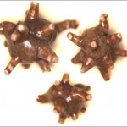
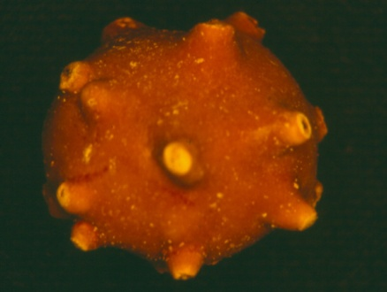
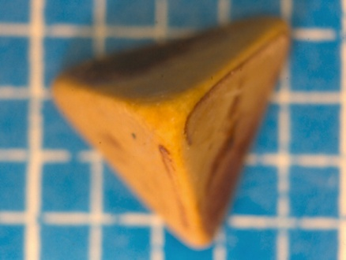
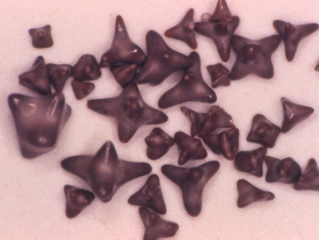
Üriner taşların tipi
Kalsiyum oksalat (%50)
Kalsiyum fosfat (%15)
Enfeksiyon (struvite-magnezyum amonyum fosfat ) (%20)
Ürik asit (%7)
Sistin (%5)
Karışık (%3)

Slide 24
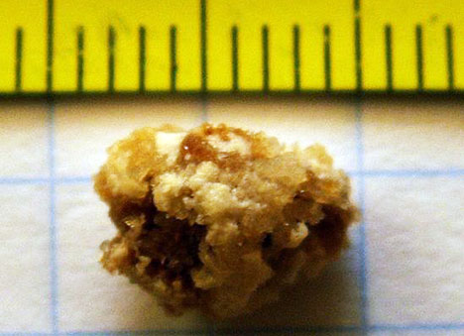
Kalsiyum taşları
Hiperkalsiüri (en sık)
Serum Ca normal
Aile öyküsü %70
Hiperokzalüri
Genellikle 4 yaş altında
Aile öyküsü olanlarda ve DÜSG de büyük taş ???
Hiperürikozüri
Gut diyatezi
Hipositratüri
Hipomagnezüri

Slide 25
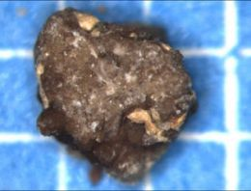
Ürik asit taşları
Ailesel/ idiopatik
Aşırı ürik asit üretimi
Hiperürikozüri

Slide 26
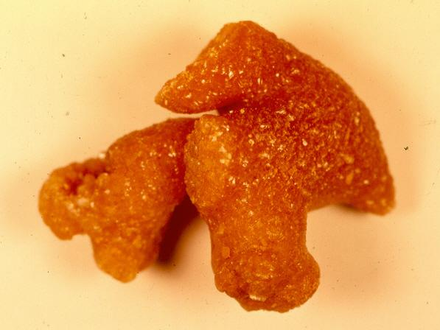
Sistin taşları
Sistinüri
OR , dikarboksilik aminoasitlerin barsak ve böbrek transportunda bozukluk
Tekrarlayan taş !!!!
Sistin taraması bütün taş hastalarına gereklidir

Slide 27
Enfeksiyon taşları
Üreaz oluşturan mikroorganizmalar
Proteus
Klebsiella
Enterobakter
Psödomonas
Stafilokoklar
Kandida
Mikoplazma
5 yaştan küçük erkeklerde↑
Staghorn !!!
Notes:
Enfeksiyon taşları genellikle staghorn(geyik boynuzu) adı verilen tüm pelvisi dolduran taşlardır.

Slide 28
Klinik - Tanı
Öykü
Fizik inceleme
Semptom ve bulgular
Ağrı (%50) Dizüri
Hematüri Ani sıkışma
İdrar yolu enf Sık işeme
Tesadüfen işeyememe, damla damla işeme
Büyük çocuk → ağrı, hematüri
Süt çocuğu, okul öncesi → İYE, nonspesifik karın ağrısı

Slide 29
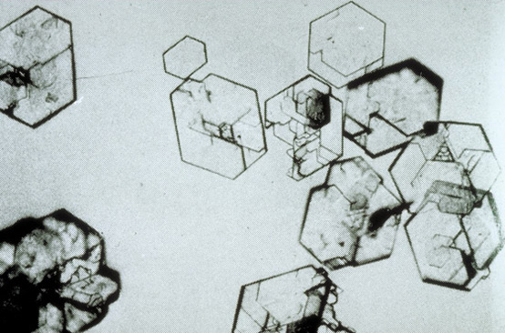
Laboratuvar
İdrar tetkiki
İdrar kültürü
Serum elektrolit düzeyi
Sistin tarama testi
Üriner taşların görünümü
Üriner taş analizi

Slide 30
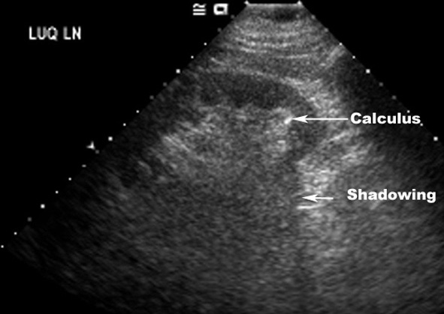
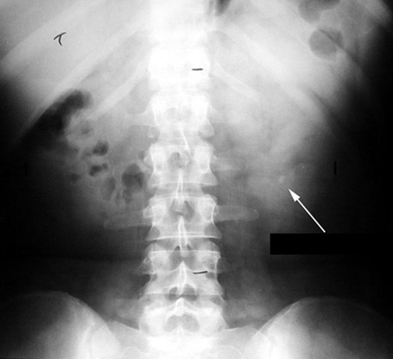
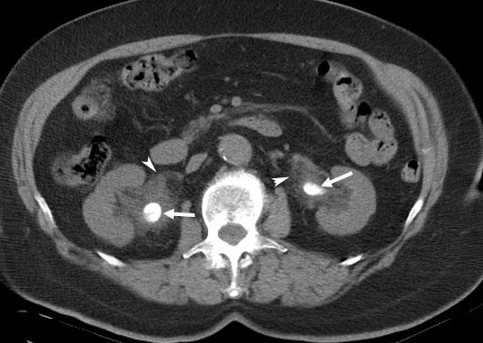
Radyolojik değerlendirme
Ultrasonografi (ilk seçenek)
Direkt üriner sistem grafisi %90
İntravenöz ürografi
Bilgisayarlı tomografi

Slide 31
Tedavi
Medikal, metabolik, konservatif
Acil tedavi
Girişimsel tedavi

Slide 32
Konservatif tedavi
Yeterli hidrasyon
Analjezik
Enfeksiyon tedavisi

Slide 33
Medikal
Hidrasyon
Diyet
İlaçlar
Potasyum sitrat
Enfeksiyon tedavisi
Tiyazid grubu diüretikler
Allopurinol
Penisilamin

Slide 34
Metabolik tedavi
Hiperkalsiüri
Tiazid, potasyum sitrat
Hiperoksalüri
Oksalattan fakir diyet, pridoksin, potasyum sitrat
Hiperürikozüri
Pürinden fakir diyet, allopurinol, potasyum sitrat
Sistinüri
D penisilamin, C vitamini, potasyum sitrat
Enfeksiyon tedavisi
Antibiyotik proflaksisi, amonyum klorid ya da L metionin

Slide 35
Acil cerrahi yaklaşım
Ciddi üriner obstruksiyon +/- enfeksiyon
Acil cerrahi drenaj
Sıvı alımının arttırılması
Antibiyotik
Analjezikler

Slide 36
Açık cerrahi yaklaşım
Kırılamayan büyük taşı olan çok küçük çocuklar
Üriner anomali varlığı
Minimal invaziv girişimlerde başarısızlık

Slide 37
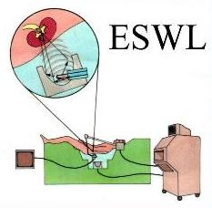
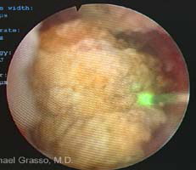
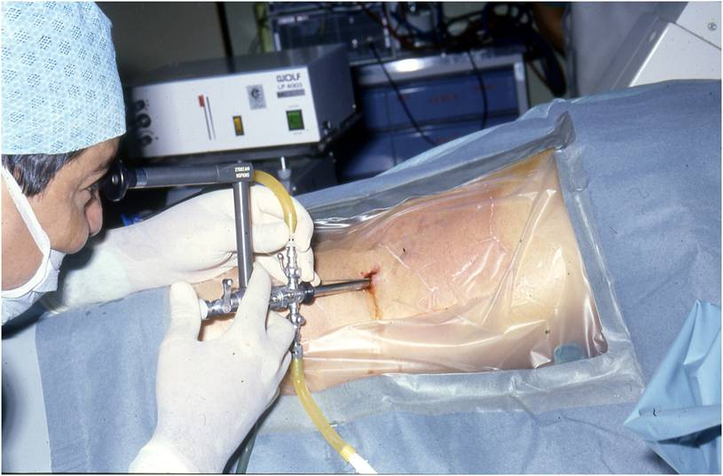
Minimal invaziv cerrahi
Şok wave litotripsi (SWL)
Struvit, kalsiyum apatit, ürik asit
Üreterorenoskopik litotomi (URS)
Perkütan nefrolitotomi (PNL)
Kalsiyum oksalat monohidrat, sistin
Laparoskopik litotomi

Slide 38
Takip
%8 tekrarlama riski
Genellikle metabolik patoloji, postop üriner enf, artık taş parçalarının kalması → tekrar!!
Metabolik tedavi
Enfeksiyondan korunma
Obstruksiyonun giderilmesi

Slide 39
Özet
Üriner taş şüphesi ??
DÜSG, USG
Osbtruksiyon varlığını araştır
(+) (-)
Acil drenaj SWL, URS, PNL, açık cerrahi
Taş analizi
Koruyucu, metabolik tedavi

